Slide 1
KIỂM TRA BÀI CŨ
Câu 1: Em hãy nêu khái niệm và lợi ích của mạng máy tính?
Trả lời :
+ Khái niệm: Mạng máy tính là một nhóm các máy tính và thiết bị được kết nối để truyền dữ liệu cho nhau.
+ Lợi ích: Mạng máy tính giúp người dùng chia sẻ tài nguyên bao gồm thông tin và các thiết bị với nhau.
Câu 2: Em hãy nêu đặc điểm và lợi ích của Internet?
Trả lời : + Đặc điểm: Phủ khắp thế giới với hàng tỉ người dùng.
Được tạo thành từ các mạng nhỏ hơn kết nối lại.
Không thuộc quyền sở hữu của cá nhân hay tổ chức nào.
+ Lợi ích: Cung cấp nguồn thông tin, kho kiến thức khổng lồ.
Học trực tuyến, kết nối bạn bè, mua sắm trực tuyến, mở ra thế giới giải trí.

Slide 2
CHỦ ĐỀ B: MẠNG MÁY TÍNH VÀ INTERNET
GIỚI THIỆU VỀ MẠNG MÁY TÍNH VÀ INTERNET
BÀI 2. CÁC THÀNH PHẦN CỦA MẠNG MÁY TÍNH(1 TIẾT)
Yêu cầu cần đạt:
Nêu được các thành phần chủ yếu của một mạng máy tính.
Tên của một vài thiết bị mạng cơ bản như máy tính, cáp mạng, Switch,....
Mục tiêu bài học:
1. Ba thành phần của mạng máy tính
2. Các thiết bị mạng phổ biến

Slide 3
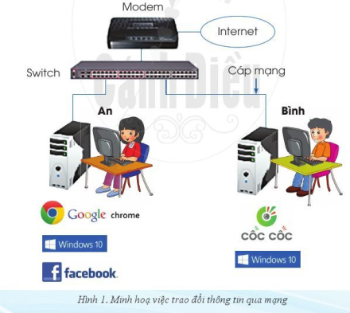
Hoạt động 1: Hãy quan sát hình và trả lời các câu hỏi sau:
Em hãy cho biết các thiết bị và phần mềm phục vụ bạn An, Bình?
Trả lời:
+ Thiết bị gồm: Modem, Switch, Cáp mạng và máy tính
+ Phần mềm gồm: trình duyệt Google chrome, Cốc cốc, HĐH Windows 10 và Facebook.

Slide 4
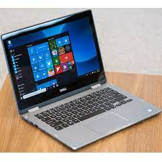
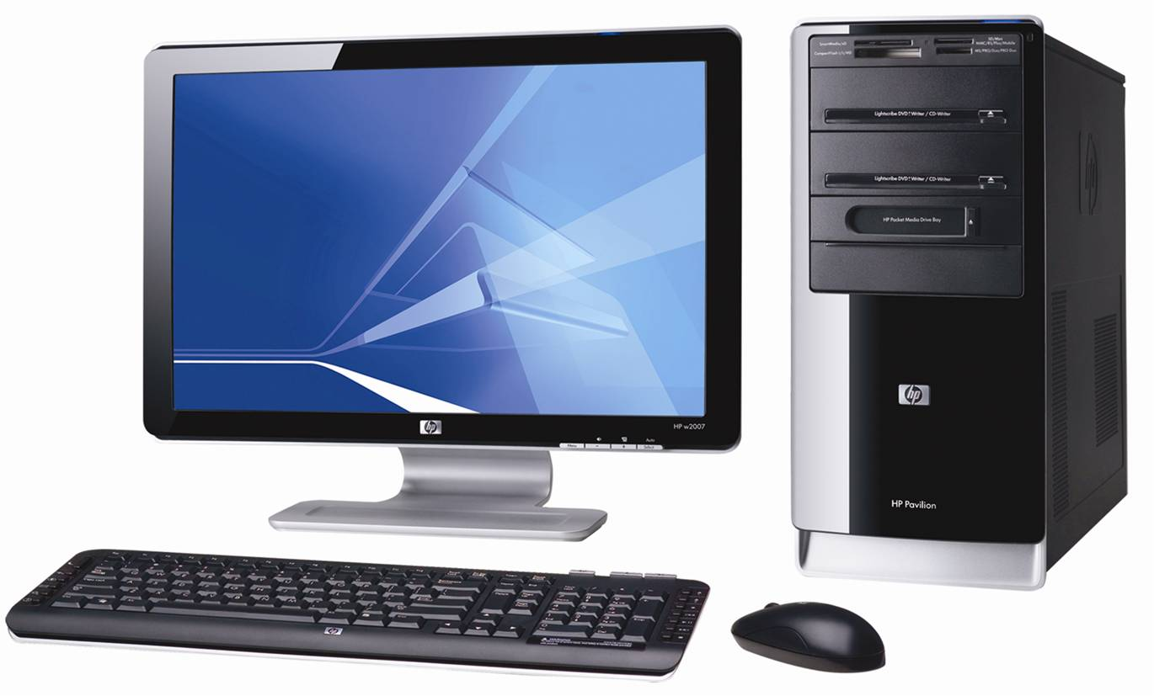
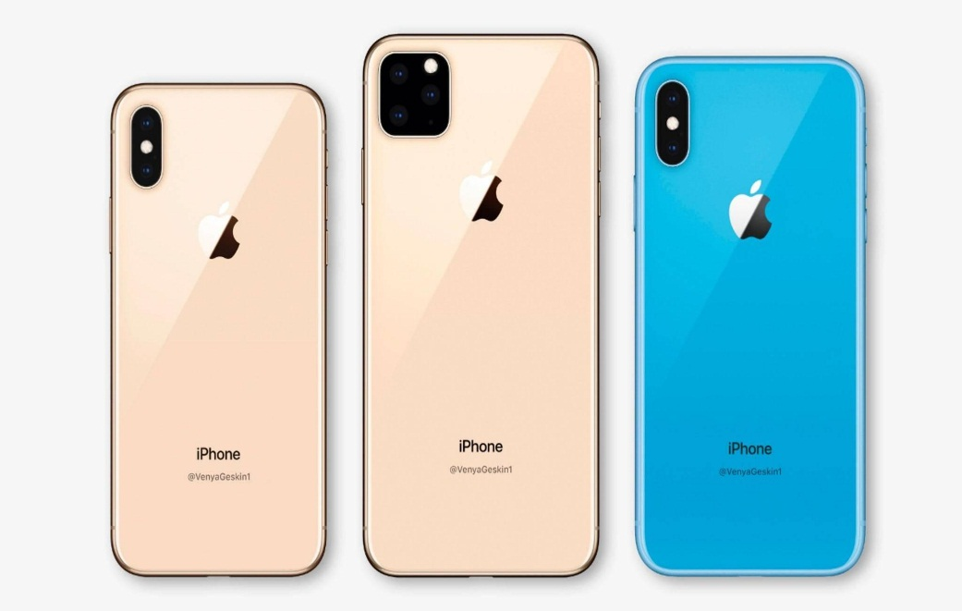
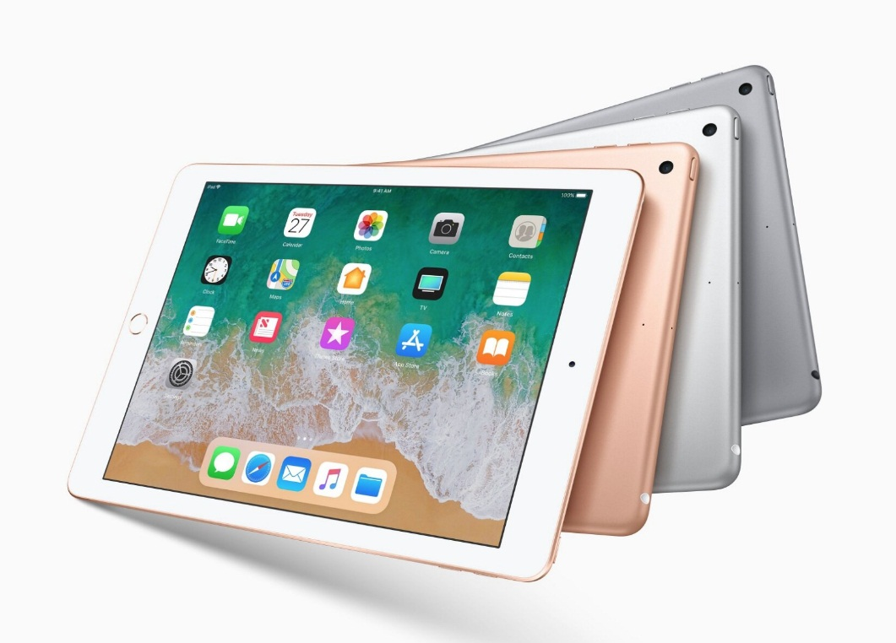
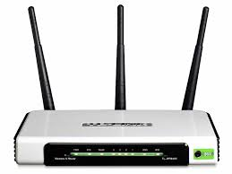
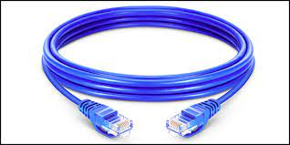
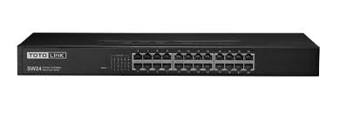
Hoạt động 2: Hãy cho biết 3 thành phần chính của mạng máy tính?
1. Các thiết bị gửi – nhận: máy tính, điện thoại, máy tính bảng,...
2. Các thiết bị mạng có chức năng kết nối: cáp mạng, switch, modem,...

Slide 5
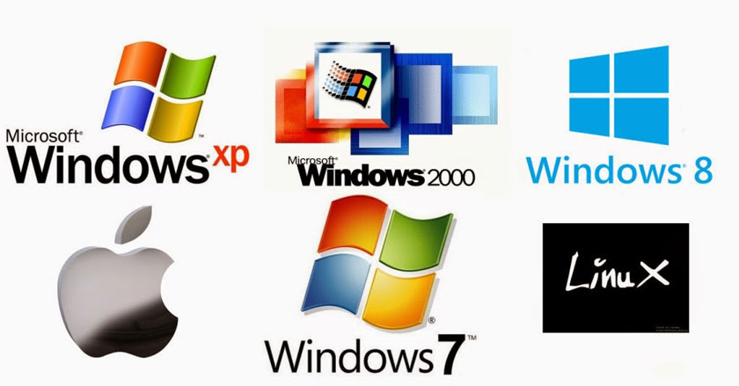
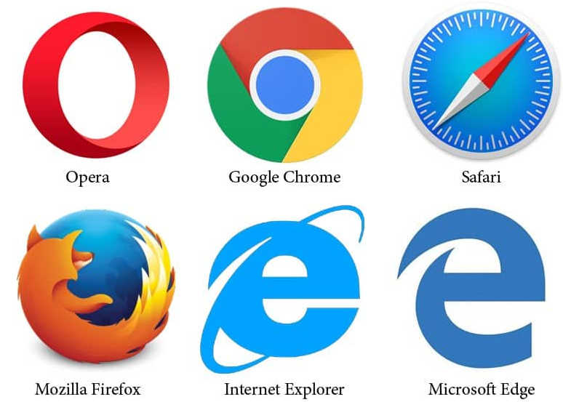

3. Phần mềm: hệ điều hành, trình duyệt, mạng xã hội,...
Hoạt động 2: Hãy cho biết 3 thành phần chính của mạng máy tính?
Đây chính là các thành phần cơ bản của mạng máy tính

Slide 6
1. Ba thành phần của mạng máy tính: xem SGK trang 24 và trang 25.
BÀI 2. CÁC THÀNH PHẦN CỦA MẠNG MÁY TÍNH(1 TIẾT)
 Các máy tính và thiết bị có khả năng gửi và nhận thông tin qua mạng.
 Các thiết bị mạng có chức năng kết nối các máy tính với nhau.
 Những phần mềm giúp giao tiếp và truyền thông tin qua mạng.

Slide 7
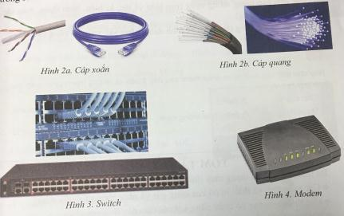
Câu 1: Tên và công dụng của các thiết bị mạng đó?
Hoạt động 3: Em hãy quan sát hình và cho biết:
Trả lời: Thiết bị mạng giúp kết nối máy tính với nhau, giúp truyền thông tin từ máy này sang máy khác.
1. Cáp xoắn, cáp quang: truyền thông tin.
2. Switch: thiết bị nối trung tâm, giúp nối máy tính và thiết bị mạng với nhau.
3. Modem: thiết bị chuyển đổi tín hiệu để truyền qua khoảng cách xa.

Slide 8
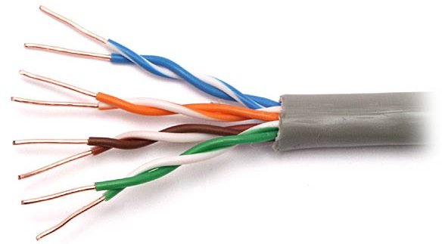
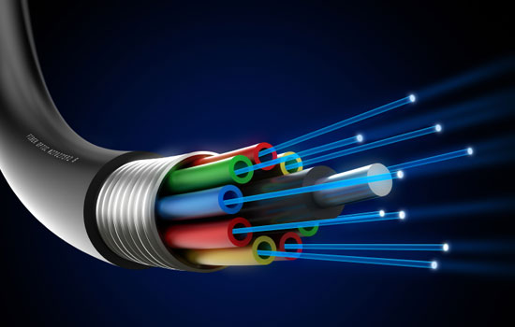
Hoạt động 3: Em hãy quan sát hình và cho biết:
- Cáp xoắn: lõi đồng, sử dụng dòng điện để truyền thông tin.
- Cáp quang: lõi bằng chất liệu trong suốt, sử dụng tia sáng để truyền thông tin.
Câu 2: Em hãy phân biệt cáp xoắn và cáp quang?

Slide 9
BÀI 2. CÁC THÀNH PHẦN CỦA MẠNG MÁY TÍNH(1 TIẾT)
2. Thiết bị mạng: xem SGK trang 25 và trang 26.
 Thiết bị mạng giúp kết nối các máy tính với nhau, giúp truyền thông tin từ máy tính này tới máy tính khác.
 Thiết bị mạng thường gặp là cáp mạng, Switch và Modem:
+ Switch là thiết bị kết nối trung tâm giúp kết nối các máy tính và thiết bị mạng với nhau.
+ Modem là thiết bị biến đổi tín hiệu để truyền qua khoảng cách xa.
 Cáp mạng thường dùng hiện nay:
+ Cáp xoắn: lõi đồng, dùng dòng điện để truyền thông tin.
+ Cáp quang: lõi làm bằng chất liệu trong suốt, dùng ánh sáng để truyền thông tin.

Slide 10
Câu 1: Hãy cho biết các thiết bị và phần mềm nào dưới đây thuộc về những thành phần nào của mạng máy tính?
Hoạt động 4: CỦNG CỐ
Cáp xoắn.
Switch.
Trình duyệt Google Chrome.
Modem.
Điện thoại thông minh.
Thiết bị mạng:
Cáp xoắn, Switch, Modem
Phần mềm:
Trình duyệt Google Chrome
Thiết bị gửi-nhận:
Điện thoại thông minh

Slide 11
Câu 2: Các máy tính trong mạng truyền thông tin cho nhau thông qua những thiết bị nào?
Hoạt động 4: CỦNG CỐ
Cáp xoắn.
Switch.
Trình duyệt Google Chrome.
Modem.
Điện thoại thông minh.
Trả lời: Cáp xoắn, Switch và Modem.

Slide 12
Câu 3: Em đã nhìn thấy những thiết bị hay phần mềm nào là thành phần của mạng máy tính ở trường hoặc ở nơi khác?
Hoạt động 4: CỦNG CỐ
DẶN DÒ
Học bài.
Xem trước Bài 3: Mạng có dây và mạng không dây (SGK trang 27, 28, 29).

